Slide 1
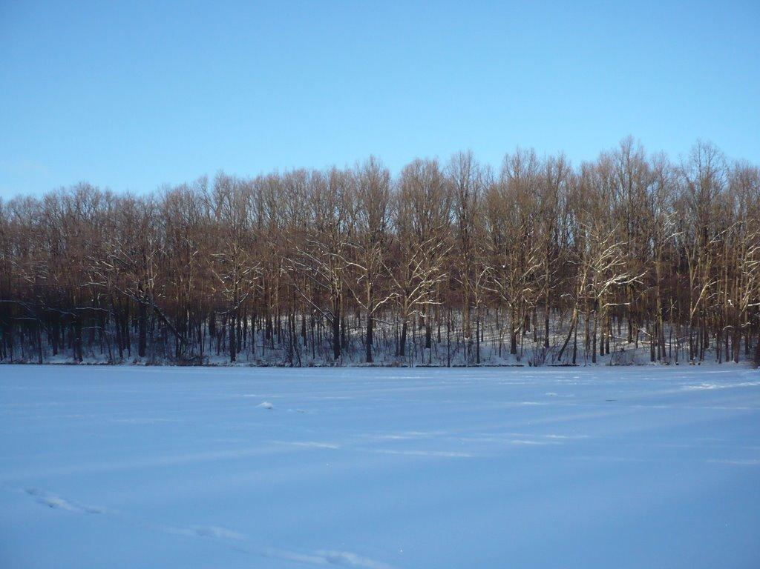
Історія села Підсереднє
Роботу виконав:
Чухіль Олександр Юрійович,
учень 7 класу
Підсереднянської загальноосвітньої школи І-ІІІ ступенів
Великобурлуцької районної ради Харківської області
Керівник:
Кошель Валентина Юріївна, вчитель історії Підсереднянської загальноосвітньої школи І-ІІІ ступенів

Slide 2
Завдання: -Вивчити літературні джерела історії села Підсереднє. - Охарактеризувати та проаналізувати наявний історіографічний матеріал з історії села Підсереднє. - З метою отримання більш детальної інформації про забудову та розвиток села провести опитування місцевого населення, зокрема старожилів. - Узагальнити зібрані матеріали з історії села Підсереднє.

Slide 3
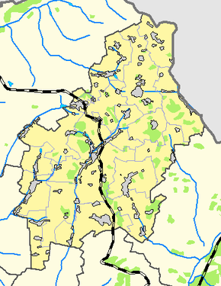
Географічне положення села Підсереднє
Місцезнаходження села Підсереднє
селище Підсереднє;
країна – Україна;
область – Харківська область;
район – Великобурлуцький район;
рада – Підсереднянська сільська рада;
координати села - 50°06′15″ пн. ш. 37°18′39″ сх. д.﻿ / ﻿50.10417° пн. ш. 37.31083° сх. д.;
населення – 844 людини;
густота населення – 613,82 осіб/км²;
площа – 1,375 км²;
поштовий індекс – 62608;
адреса ради – 62608, Харківська область, Великобурлуцький район, селище Підсереднє, вулиця Центральна,10.
Карта села

Slide 4
Легенди про заснування с.Підсереднє

Slide 5
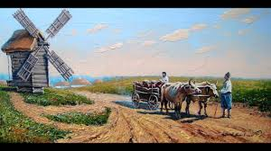
Легенда перша. Через територію нашого краю проходить Чумацький шлях. Чумаки їхали до Криму по сіль. По дорозі з Куп’янська до Вовчанська вони зупинялися перепочити, поїсти у корчмі, яка була розташована у середині цього шляху. Згодом неподалік з’явилося поселення, яке назвали Підсереднє.
Легенда друга. У одного пана було три сина. Коли прийшов час ділити спадщину, то середньому сину дісталося наше село. Оскільки воно було під владою середнього сина, його і назвали Підсереднєм.

Slide 6
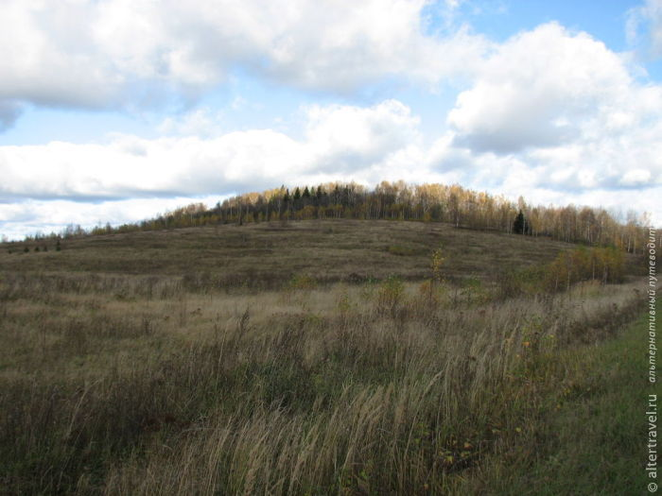
Легенда третя. Найбільшою висотою нашого краю є горб, вершина якого знаходиться Приколотному. Нижче, посередині цього горба, з’явилося поселення, яке і назвали Підсереднім, тобто те, що лежить під серединою.
Легенда четверта. Колись було село Середнє. Нижче нього з’явилося нове поселення, яке й назвали Підсереднє, бо воно було під Середнім.

Slide 7
Давнє минуле села

Slide 8
Кому належала територія нашого краю раніше?
Козакам Вовчанської сотні Харківського полку(1674-1693 р.р.)
Бєлгородському Миколаївському монастирю( ХVII століття)
Костянтину Григоровичу Донцю (Захаржевському) та його нащадкам(1693-1917 р.р.)

Slide 9
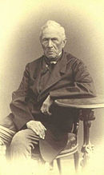
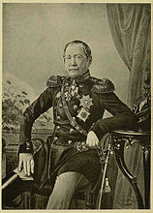
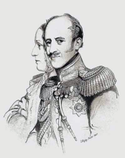
Представники роду Донець-Захаржевських
Дмитро Андрійович Донець-Захаржевський
Яків Васильович Донець-Захаржевський
Єлизавета Андріївна Бенкендорф (при народженні Донець-Захаржевська) з чоловіком

Slide 10
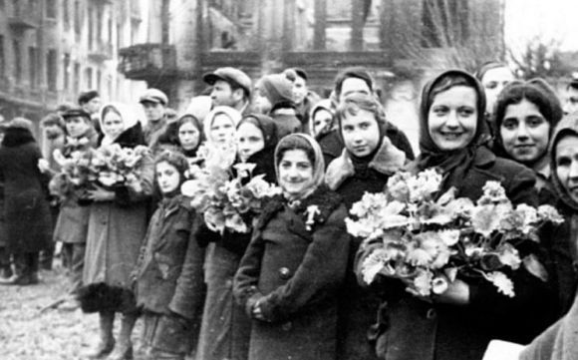
Їх пам’ять зберегла історію села…

Slide 11
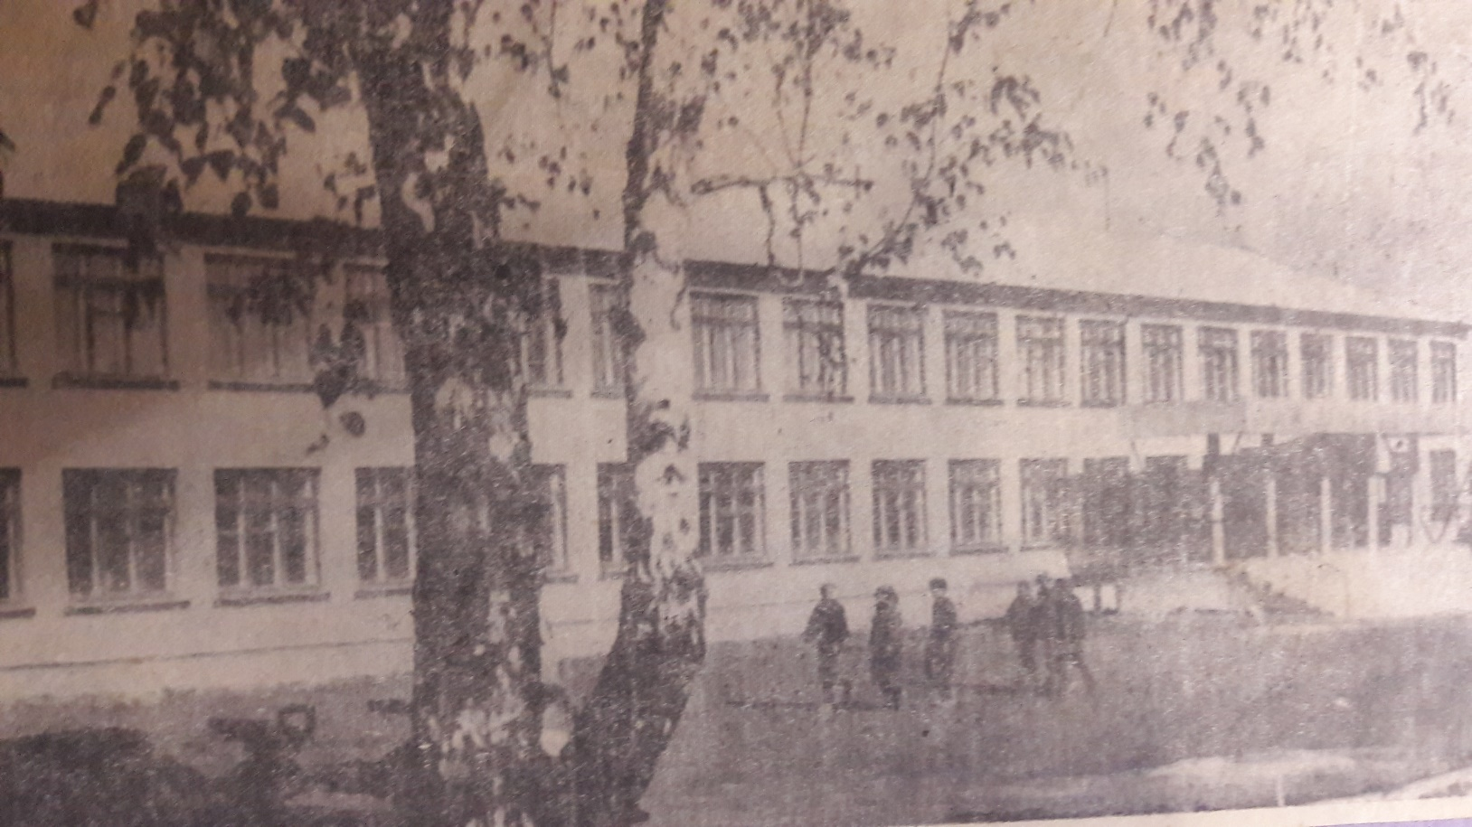
Розвиток освіти: від куточка у бараці до світлої двоповерхової школи
Із спогадів Віри Дмитрівни Конопельцевої (уродженої Тунік)
У бараці один куток був відведений під школу, де навчались в одному класі всі діти шкільного віку. Це була початкова школа. Семирічна школа (Площанська) знаходилася у с.Плоске, але туди ходили ті, хто мав змогу (взуття, одяг та сили дійти до школи, а це немало, близько 6 кілометрів за любої погоди, по бездоріжжю). Десь у 1953 році у Сірому Яру відкрили школу і діти мали можливість навчатися вдома. Коли в Підсередньому відкрили нову двоповерхову школу, то Сіроярську школу закрили (1970 рік), а дітей підвозили до Підсереднього. Зазвичай. це була бортова машина, а взимку по бездоріжжю - бульдозер із саньми.
Із спогадів Городинець Альбіни Леонтіївни
Раніше, ще у довоєнні часи на місці теперішнього ДНЗ(ясла-садок) «Колосочок» знаходилась школа. Після війни ця будівля була зруйнована, на її місці побудували нове приміщення, а сама школа була переведена на місце тодішніх ясель до лісу, поблизу ставка, а яслі перейшли до старої двоповерхової будівлі на вулиці Зеленій. Але згодом її також зруйнували, а дитячий садок облаштувавсь на своєму теперішньому місці. Через деякий час, у 1975 році збудували, нову школу

Slide 12
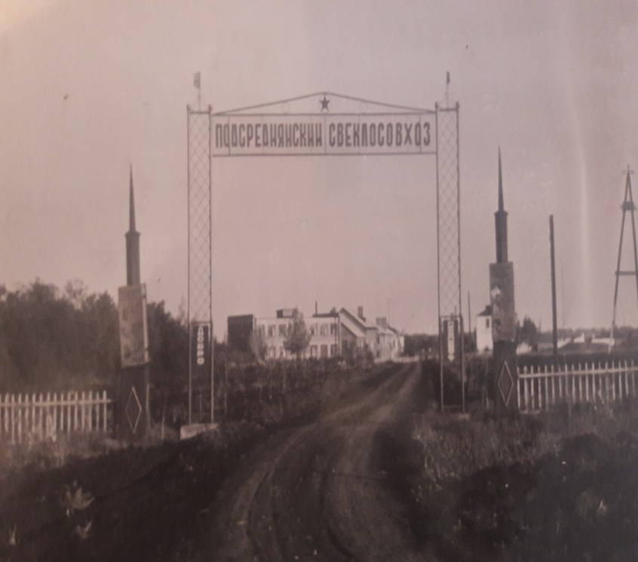
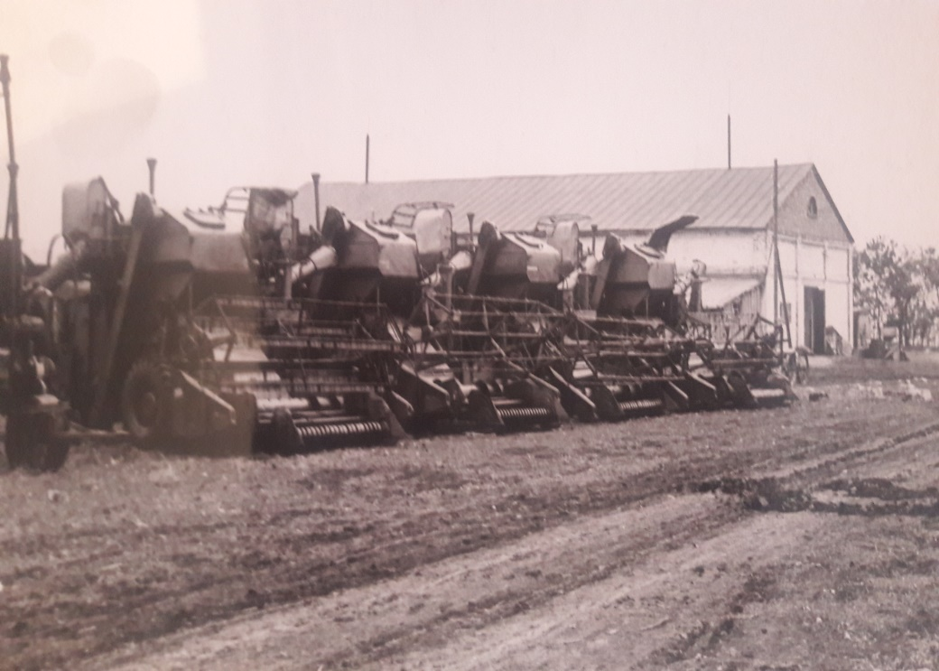
Радгосп «Підсереднянський»
Зі спогадів Городинця Анатолія Ягоровича
Радгосп «Підсереднянський» був заснований на початку 1930-х років. Одним з найвидатніших директорів був Бобирєв Микола Іванович. За його керування радгосп досяг найбільшого розвитку. Створювались тваринницькі ферми, майстерня, де проводився ремонт тракторів та іншої техніки, використовуваної тоді у сільськогосподарській діяльності; збудували комплекс гаражів, у якому ця техніка й зберігалася. Радгосп «Підсереднянський» був економічно сильним за рахунок великої площі посівів зернових та технічних сільськогосподарських культур. За це його називали «мільйонером». Налагоджувались зв’язки з іншими населеними пунктами, бо була побудована дорога з твердим покриттям від с.Сірий Яр до смт.Приколотне.

Slide 13
Висновок:
Отже, основоположником заснування на Великобурлуччині села Підсереднє став Костянтин Донець-Захаржевський-Задонський, котрий заснував невеликий хутір на перехресті шляхів Куп’янськ – Вовчанськ і Харків – Валуйки. За часів існування села, на його теренах вирували важливі історичні події, його не оминули громадянська, Друга світова війна, голодомор 1932-1933 та голод 1946-1947 років. Про це я довідався із спілкування з місцевими жителями.
Також я ознайомився з біографіями тих людей, які боронили нашу землю у роки війн і продовжують це робити зараз на сході України. Я пишаюся ними та тим, що вони зробили заради того, щоб ми з вами могли жити під мирним чистим небом.
Ми вдячні всім, хто допомагав нам досягнути поставленої мети у нашому дослідженні. Працюючи над темою, я неодноразово впевнився у її актуальності в наш час, адже: «Хто не знає своєї історії, той просто не має майбутнього»,- так казала мій вчитель історії - Кошель Валентина Юріївна.

Slide 14
Дослідження зумовлене необхідністю вивчення й узагальнення історії села Підсереднє. Села можуть скоро зникнути с карти, тому це дослідження є дуже важливим як для дослідників-краєзнавців, так і для всіх тих, хто цікавиться історією рідного краю, а також для майбутніх поколінь.
Дослідження відзначається чіткістю побудови і складається зі вступу, розділу, висновків, списку використаних джерел.
У розділі «Історія виникнення села Підсереднє» висвітлено такі питання: «Місцезнаходження села Підсереднє», «Чому так зветься моє село», «Давнє минуле села», «Спогади старожилів».
Робота насичена свідченнями очевидців, що говорить про величезну роботу, проведену учнем по збору інформації.
Аналіз історичних матеріалів та пошукової роботи показує особливості розвитку села від сивої давнини до сьогодення.

Slide 15
СПИСОК ВИКОРИСТАНИХ ДЖЕРЕЛ
Спогади старожилів села Підсереднє:
1. Свідчення Конопельцевої Віри Дмитрівни, народилася в с. Сірий Яр (відділок радгоспу «Підсереднянський») Великобурлуцького району Харківської області; освіта: 7 класів; працювала у радгоспі; пенсіонерка. Проживає за адресою: с.Підсереднє, В-Бурлуцького р-ну Харківської обл., вул.Зелена, 18.
2. Свідчення Городинець Альбіни Леонтіївни, народилася у с.Литвінівка, яке було відділком радгоспу «Підсереднянський» Великобурлуцького району Харківської області; освіта: вища; працювала завідувачем дитячого садка; пенсіонерка. Проживає за адресою: с.Підсереднє, В-Бурлуцького р-ну Харківської обл., вул.Центральна, 18.
3. Свідчення Городинця Анатолія Єгоровича, , народилася в с.Підсереднє Великобурлуцького району Харківської області; освіта: вища; працював головним інженером у радгоспі «Підсереднянський»; пенсіонер. Проживає за адресою: с.Підсереднє, В-Бурлуцького р-ну Харківської обл., вул. Центральна, 18.
Статті:
4. Антоненко В.П. Підсереднянська сілька рада//Радянський патріот, 2006, № 59-60.
5. Згадки вчителів Підсереднянської ЗОШ.
6. Історія міст і сіл України. Харківська область. – К.,1967 р.,с.10.
7. Кушнарьов С.С. Підсереднє, історичний нарис//Радянський патріот, 2012,
№ 74-75.

